Slide 1


TRƯỜNG THCS LONG BIÊN
BÀI GIẢNG ĐIỆN TỬ MÔN NGỮ VĂN 7
BÀI 7: THƠ
GV: Ngô Thị Thủy
Tổ Xã hội

Slide 2
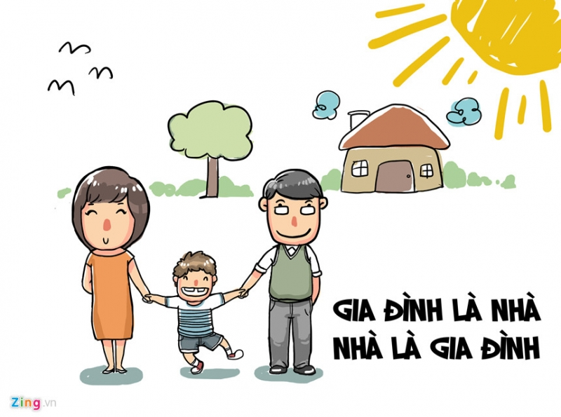


Bài 7:
Gia đình thương yêu
GIÁO VIÊN: NGÔ THỊ THỦY

Slide 3

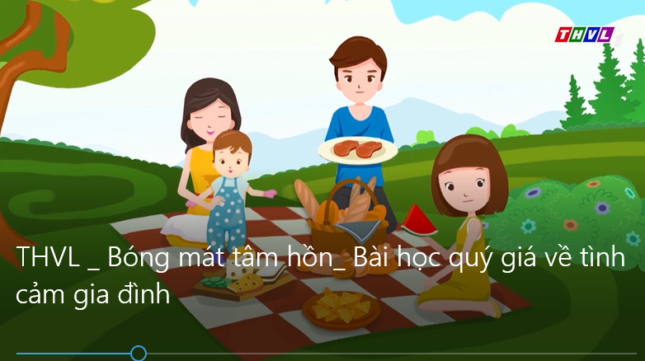

Các em cùng xem video sau

Slide 4
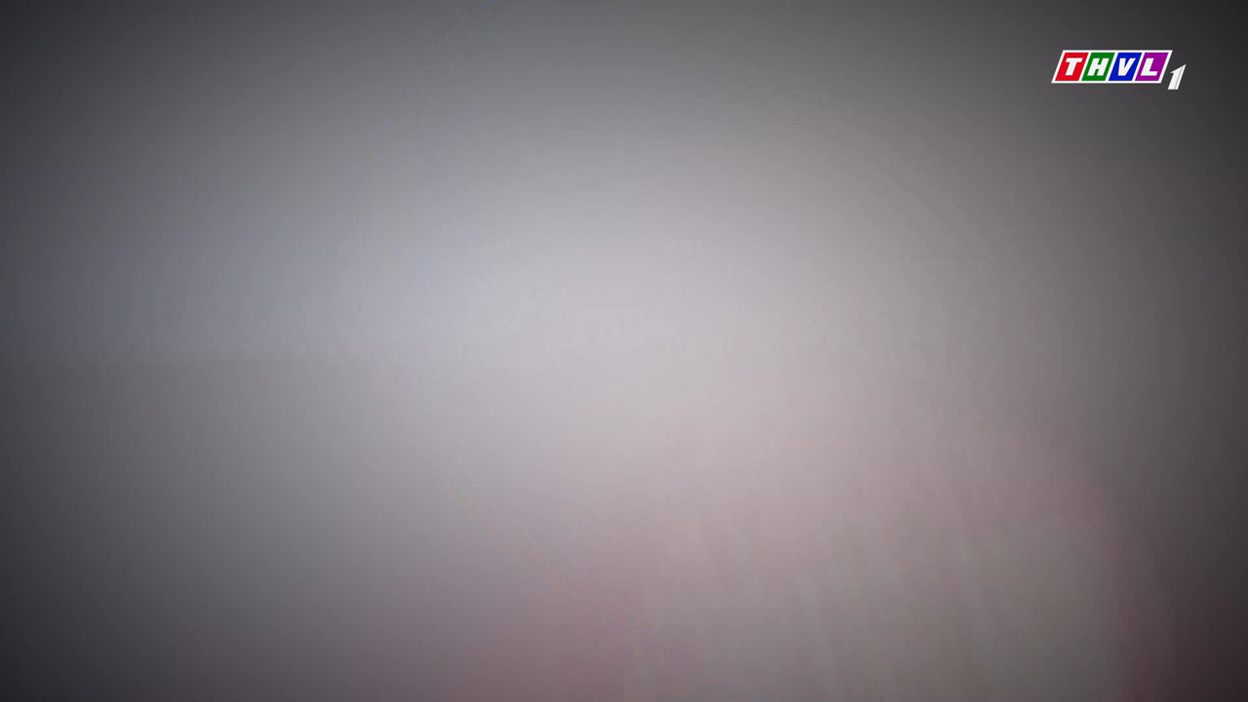


Slide 5

HÌNH THÀNH KIẾN THỨC
Tiết 85
NHỮNG CÁNH BUỒM
Hoàng Trung Thông

Slide 6
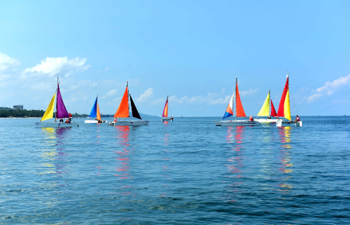
NHỮNG CÁNH BUỒM

Slide 7




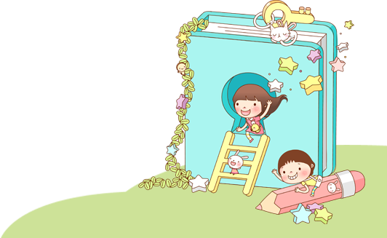

MỤC TIÊU
1. Về kiến thức:
- Tri thức ngữ văn (thơ, thơ tự do, yếu tố miêu tả và tự sự trong thơ, ngôn ngữ thơ).
- Tình cảm gia đình được thể hiện qua văn bản.
- Đoạn văn ghi lại cảm xúc sau khi đọc một bài thơ.
2. Về năng lực:
- Nhận biết và bước đầu nhận xét được một số nét độc đáo của bài thơ; nêu được tác dụng các yếu tố tự sự và miêu tả trong thơ.
- Nhận biết được tình cảm, cảm xúc của người viết thể hiện qua ngôn ngữ thơ.
- Biết tham gia thảo luận nhóm nhỏ về một vấn đề cần có giải pháp thống nhất.
3. Về phẩm chất:
- Nhân ái, chan hoà, yêu thương, quan tâm người khác, sống có ước mơ.

Slide 8

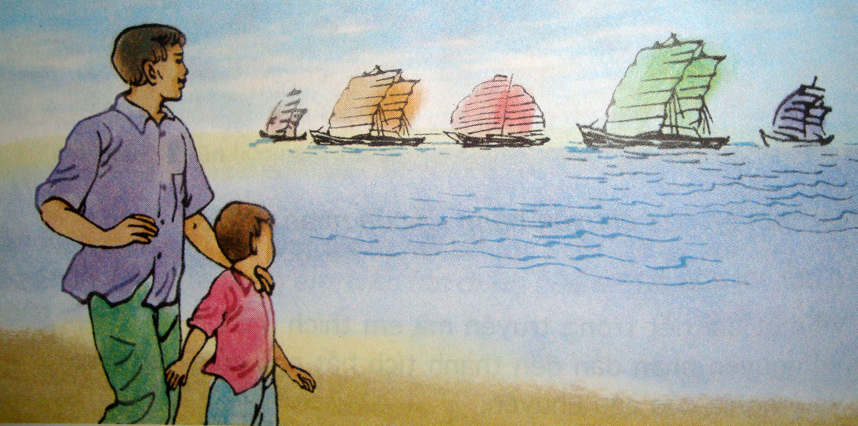
I. Tìm hiểu chung

Slide 9
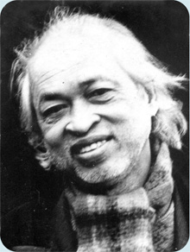
I. Tìm hiểu chung
1. Tác giả
- Hoàng Trung Thông (1925 – 1993)
- Quê: Quỳnh Đôi, Quỳnh Lưu, Nghệ An
- Thơ của ông giản dị, cô đọng, chứa đựng cảm xúc trong sáng.
- Ông từng đảm nhiệm các chức trách quan trọng như cán bộ văn nghệ của khu ủy Liên khu IV, Ủy viênTiểu ban văn nghệ Trung ương, Thư ký tòa soạn Tạp chí Văn nghệ thuộc Hội Văn nghệ Việt Nam; Tổng biên tập báo Văn nghệ, Giám đốc Nhà xuất bản Văn học, Viện trưởng Viện Văn học (giai đoạn 1976-1985)…
- Ngoài thơ ông còn viết phê bình văn học, giới thiệu thơ…
- Nhiều bài thơ của ông đã được phổ nhạc
Hoàng Trung Thông

Slide 10



NHỮNG BÀI THƠ HAY

Slide 11
I. Tìm hiểu chung
1. Tác giả
2. Tác phẩm
a) Đọc và tìm hiểu chú thích
có vần điệu
Một số dấu hiệu nhận biết đây là một bài thơ:
thiên về diễn tả tình cảm, cảm xúc của người viết.
có ngắt dòng giữa các câu

Slide 12
I. Tìm hiểu chung
- Cách đọc: Đọc toàn bài với giọng chậm rãi dịu dàng, trầm lắng phù hợp với việc diễn đạt tình cảm của cha với con.
+Lời của con: ngây thơ, hồn nhiên
+Lời của cha: ấm áp, dịu dàng thể hiện tình yêu con, cảm xúc tự hào về con, về tuổi thơ của mình, về sự tiếp nối cao đẹp của các thế hệ.
1. Tác giả
2. Tác phẩm
a) Đọc và tìm hiểu chú thích
*Lênh khênh: Cao quá mức, gợi sự gầy gò.
*Chắc nịch: Chắc cứng, khoẻ mạnh.
*Trầm ngâm: có dáng vẻ đang suy nghĩ, nghiền ngẫm điều gì.
Ngắt nhịp:
Cha mỉm cười /xoa đầu con nhỏ:
“Theo cánh buồm/ đi mãi đến nơi xa
Sẽ có cây, có cửa/ có nhà,
Nhưng nơi đó cha chưa hề đi đến.”

Slide 13
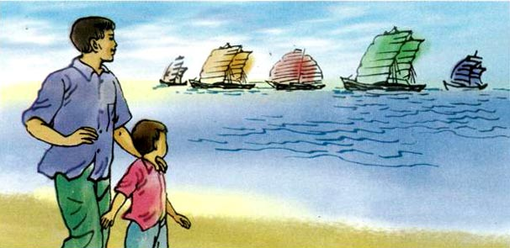
NHỮNG CÁNH BUỒM
Hai cha con bước đi trên cát
Ánh mặt trời rực rỡ biển xanh
Bóng cha dài lênh khênh
Bóng con tròn chắc nịch.
Sau trận mưa đêm rả rích
Cát càng mịn, biển càng trong.
Cha dắt con đi dưới ánh mai hồng
Nghe con bước lòng vui phơi phới.
Con bỗng lắc tay cha khẽ hỏi:
“Cha ơi!
Sao xa kia chỉ thấy nước, thấy trời
Không thấy nhà, không thấy cây, không thấy người ở đó?”
Cha mỉm cười xoa đầu con nhỏ:
“Theo cánh buồm đi mãi đến nơi xa,
Sẽ có cây, có cửa, có nhà,
Vẫn là đất nước của ta,
Ở nơi đó cha chưa hề đi đến.”
Cha lại dắt con đi trên cát mịn,
Ánh nắng chảy đầy vai,
Cha trầm ngâm nhìn mãi cuối chân trời,
Con lại trỏ cánh buồm xa nói khẽ:
“Cha mượn cho con buồm trắng nhé,
Để con đi…
Lời của con hay tiếng sóng thầm thì
Hay tiếng của lòng cha từ một thời xa thẳm
Lần đầu tiên trước biển khơi vô tận
Cha gặp lại mình trong tiếng ước mơ con.

Slide 14
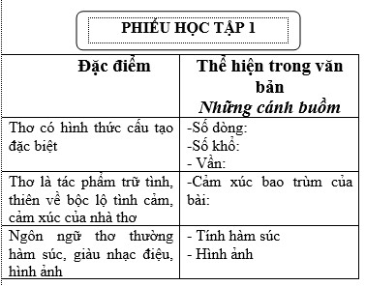
I. Tìm hiểu chung
1. Tác giả
2. Tác phẩm
a) Đọc và tìm hiểu chú thích
b) Tìm hiểu chung về văn bản
- Xuất xứ:
Bài thơ được rút ra từ tập Những cánh buồm (1964)
- Thể thơ:
thơ tự do
- Đặc điểm của thể thơ trong văn bản

Slide 15
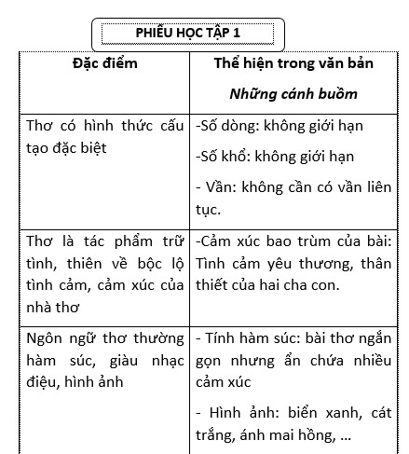
I. Tìm hiểu chung
1. Tác giả
2. Tác phẩm
a) Đọc và tìm hiểu chú thích
b) Tìm hiểu chung về văn bản
- Thể thơ:
thơ tự do
- Đặc điểm của thể thơ trong văn bản
- Phương thức biểu đạt:
Kết hợp phương thức biểu cảm, tự sự, miêu tả
- Bố cục:

Slide 16

P1: Từ đầu đến…lòng vui phơi phới
→ Miêu tả hình ảnh của người cha và người con đi dạo trên bãi cát
BỐ
CỤC
P2: Tiếp theo đến…để con đi
→ Cuộc trò chuyện của hai cha con và mong muốn của người con
P3: Còn lại
→ Cảm nhận của người cha
Bài thơ được đánh giá là một trong những tác phẩm hay
về ngôn từ, âm hưởng và có sức gợi cảm.

Slide 17
II. Tìm hiểu chi tiết

Slide 18
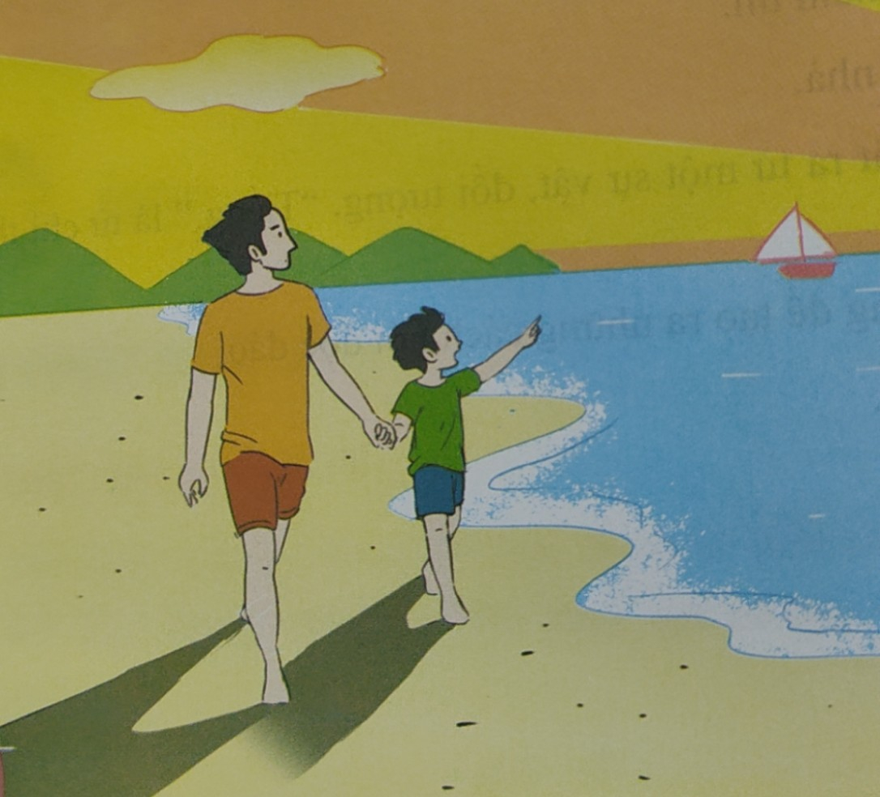
Hình ảnh hai cha con đi dạo trên bờ biển
Hai cha con bước đi trên cát
Ánh mặt trời rực rỡ biển xanh
Bóng cha dài lênh khênh
Bóng con tròn chắc nịch.
Sau trận mưa đêm rả rích
Cát càng mịn, biển càng trong.
Cha dắt con đi dưới ánh mai hồng
Nghe con bước lòng vui phơi phới.

Slide 19
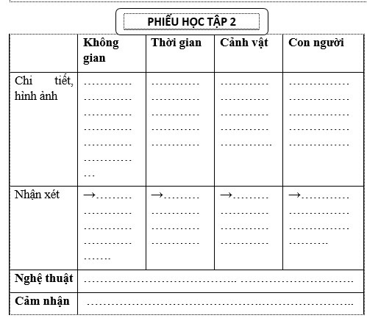
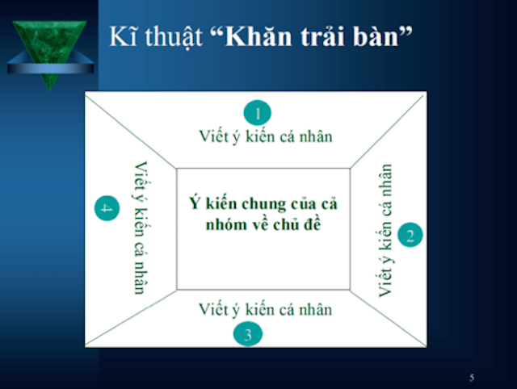
Hình ảnh hai cha con đi dạo trên biển

Slide 20
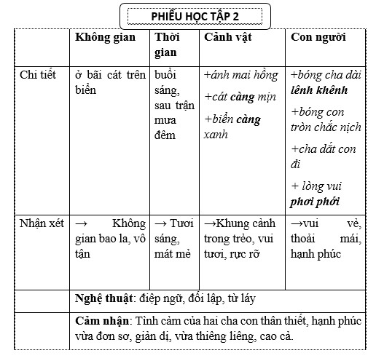
Hình ảnh hai cha con đi dạo trên biển

Slide 21



LUYỆN TẬP
PHIẾU BÀI TẬP
Họ và tên HS: …………………………….Lớp…….
1.Lựa chọn ít nhất một từ ngữ hoặc hình ảnh độc đáo trong mỗi phần của bài thơ Những cánh buồm và giải thích vì sao em chọn từ ngữ, hình ảnh ấy:
2. Đọc diễn cảm bài thơ và sáng tác tranh.
Bài thơ | Từ ngữ, hình ảnh độc đáo | Giải thích
Phần 1 (Từ đầu đến…lòng vui phơi phới)
Phần 2 (Tiếp theo đến…để con đi)
Phần 3 (Còn lại)

Slide 22



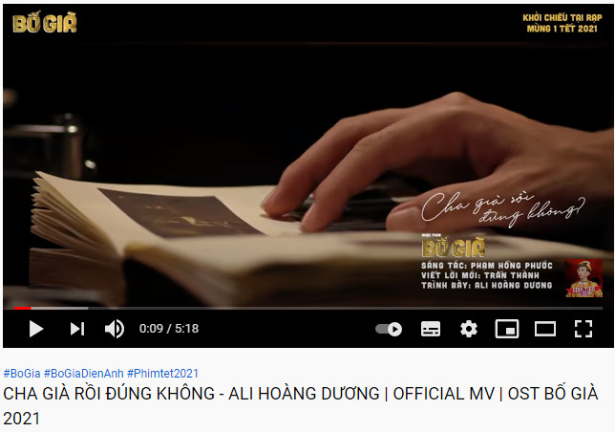

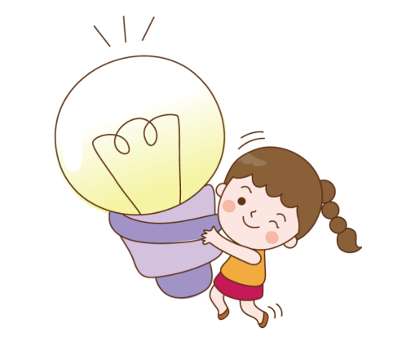
VẬN DỤNG
1. HS nghe video Cha già rồi đúng không, kết hợp với văn bản vừa học nêu suy nghĩ của em về tình cảm cha - con. Em sẽ làm gì để thể hiện tình cảm của mình dành cho người cha kính yêu.
2. Văn bản Những cánh buồm gợi cho em cảm xúc và suy nghĩ gì về ước mơ, khát vọng của con người?

Slide 23




HƯỚNG DẪN TỰ HỌC
HS đọc lại bài thơ, xem lại nội dung bài học
Chuẩn bị bài dựa vào câu hỏi trong Phiếu học tập.

Slide 24

TẠM BIỆT
CHÚC CÁC EM NHIỀU SỨC KHỎE VÀ CÓ NHỮNG TIẾT HỌC THÚ VỊ.

